Slide 1
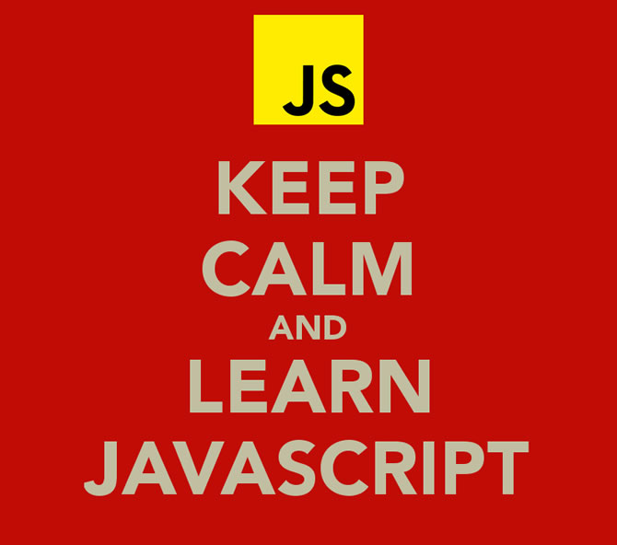

Slide 2
O que é preciso para programar com JavaScript?
Precisa ter um navegador web instalado no seu computador e poderá programar com um bloco de notas, um editor como sublime ou outro de sua preferência. Vou utilizar o Sublime para executar os exemplos.

Slide 3

NAVEGADOR WEB

Slide 4
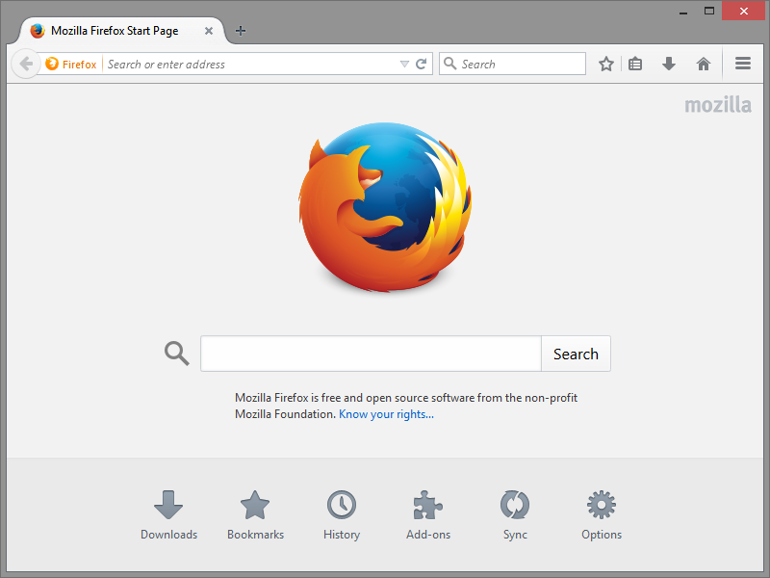

Slide 5
JavaScript Scratchpad
O Scratchpad, disponível no Firefox 6 ou superior, fornece um ambiente para experiências com código em Javascript. Você pode escrever e testar suas ideias de código interagindo com a página antes de usar suas ferramentas de desenvolvimento corriqueiras para finalizar e limpar o resultado final.
Diferentemente da Console, desenhada para interpretar uma única linha de código, o Scratchpad lhe permite editar grandes trechos de código Javascript e então executá-los de várias formas, dependendo de como você quer usar a saída da execução.

Slide 6
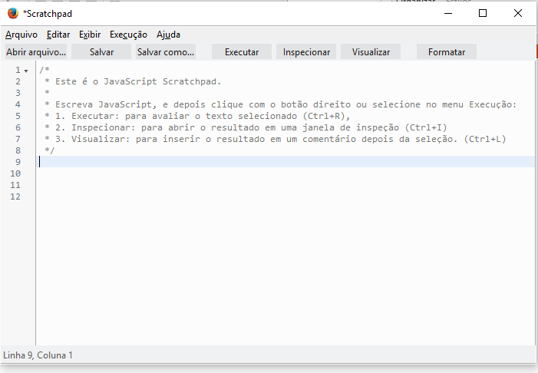
JavaScript Scratchpad
Shift+F4, ou vá ao menu Desenvolvedor Web, e selecione Scratchpad.

Slide 7
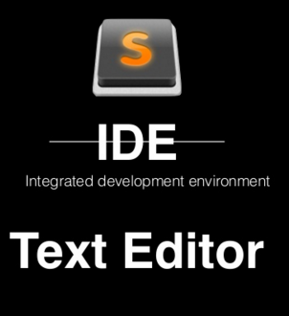

Slide 8



Slide 9
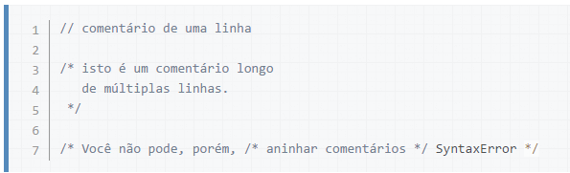
Comentários em Javascript
Podemos criar comentários dentro do código Javascript de duas maneiras. A primeira comenta apenas uma linha do código e a segunda define um bloco de comentários.

Slide 10
Caixa de Diálogo:
alert
As caixas de diálogo de alerta são simples e informativas. Elas, geralmente, são utilizadas em validação de formulários ou bloqueio de ações.
Sua função é mostrar apenas uma mensagem com um botão de confirmação para que esta seja fechada.
Para chamar esta caixa de diálogo usamos a função alert(). Esta função recebe como parâmetro uma string que será a mensagem a ser exibida.
Relembrando ....

Slide 11
Caixa de Diálogo:
Relembrando ....
prompt
A caixa de diálogo de prompt nos possibilita requerer uma entrada ao usuário.
Para chamarmos esta caixa de diálogo, usamos a função prompt() que recebe uma string como parâmetro. Esse parâmetro será a mensagem a ser exibida dentro da caixa de diálogo.
A caixa de diálogo de prompt possui três elementos: um campo input para texto, um botão OK e outro CANCELAR.
A função prompt() sempre irá retornar um valor, ou seja, podemos gravar o resultado da função em uma variável ou algo assim. Se clicarmos no botão OK, o valor a ser retornado será o que estiver escrito no campo de texto, mesmo se ele estiver vazio. Se clicarmos em CANCELAR, o valor retornado será null.

Slide 12
Caixa de Diálogo:
Relembrando ....
confirm
A caixa de diálogo de confirmação é chamada pela função confirm() e tem apenas dois botões: um OK e outro CANCELAR. Assim como a função prompt(), a função confirm() também retorna um valor que pode ser true (verdadeiro) ou false (falso).
Como confirm() retorna um valor booleano, isso o torna ideal para ser usado com uma estrutura seletiva if.
Por exemplo, podemos usar a caixa de diálogo de confirmação antes de redirecionarmos uma página para executar uma rotina para apagar algum registro do banco de dados.

Slide 13
Trabalhando com variáveis
Você usa variáveis como nomes simbólicos para os valores em sua aplicação. O nome das variáveis, chamados de identificadores, obedecem determinadas regras.
Variável é um dos conceitos mais importantes no estudo de programação, independente da plataforma ou linguagem utilizada. Uma variável referencia a um espaço na memória do computador utilizado para guardar informações que serão usadas em seus programas.
Uma variável deve iniciar com uma letra, ou um underline “_” ou um cifrão “$”. Javascript é case-sensitive diferenciando letras maiúsculas de minúsculas.
Exemplos de variáveis:
Numero_ordem
$num99
_numero.
A dica é seguir um padrão para que seu código fique limpo e organizado.

Slide 14
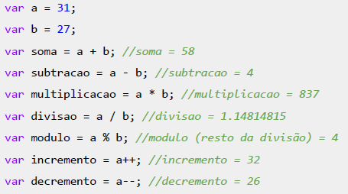
Operadores aritméticos
● Para transformar dados em informações, um programa faz cálculos, manipula dados e toma decisões.
● Os operadores aritméticos são utilizados para realizar cálculos.

Slide 15
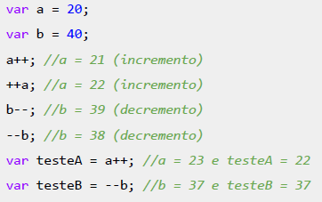
Operadores aritméticos
● Para Em Javascript, há operadores de decremento e incremento.

Slide 16
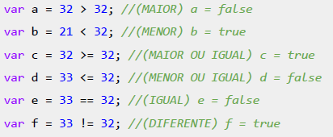
Operadores relacionais
● Os operadores relacionais são utilizados para realizar comparações.

Slide 17
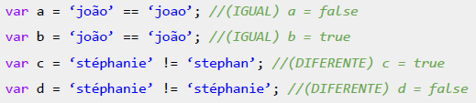
Operadores relacionais
● Você pode utilizar operadores relacionais para comparar strings.

Slide 18
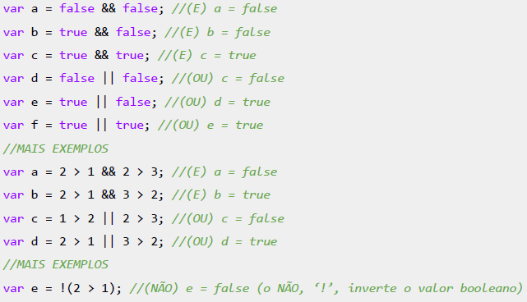
Operadores lógicos
● Os operadores lógicos são utilizados para relacionar comparações.

Slide 19
Rapidinhas ...
1. Faça um programa que, dada a idade do usuário em anos, calcule quantas horas ele viveu, aproximadamente.
2. João comprou uma quantidade de balas para ele e seus amigos. A quantidade de balas que ele comprou é maior que a quantidade de amigos, mas não há como dividi-las igualmente. Faça um programa que, dada as quantidades pelo usuário, calcule quantas balas faltam para que a divisão fique igual entre os amigos.
3. Faça um programa que, dada a idade do usuário em anos, diga se ele nasceu antes de 1980.
4. Faça um programa que, dada as entradas com nome e ano de nascimento, responda se o usuário tem entre 18 e 60 e se chama João ou Maria.
Valendo Pontuação ...

Slide 20
